Slide 1

Effizienz
Dämmung, Fenster und Lüftung
Nutzungshinweise:
Die Folien sollen Ihnen als Arbeitserleichterung dienen.
Sie können die Präsentation als Ganzes verwenden, aber auch gerne nur einzelne Folien oder Inhalte herausgreifen.
Machen Sie die Vorlage zu Ihrem eigenen Vortrag, indem Sie beispielsweise
  Animationen einfügen
  und – regionale – Beispiele ergänzen.
Bitte beachten Sie die wenigen Notizen unterhalb der Folien. Sie geben an entscheidenden Stellen wichtige Hinweise.

Slide 2
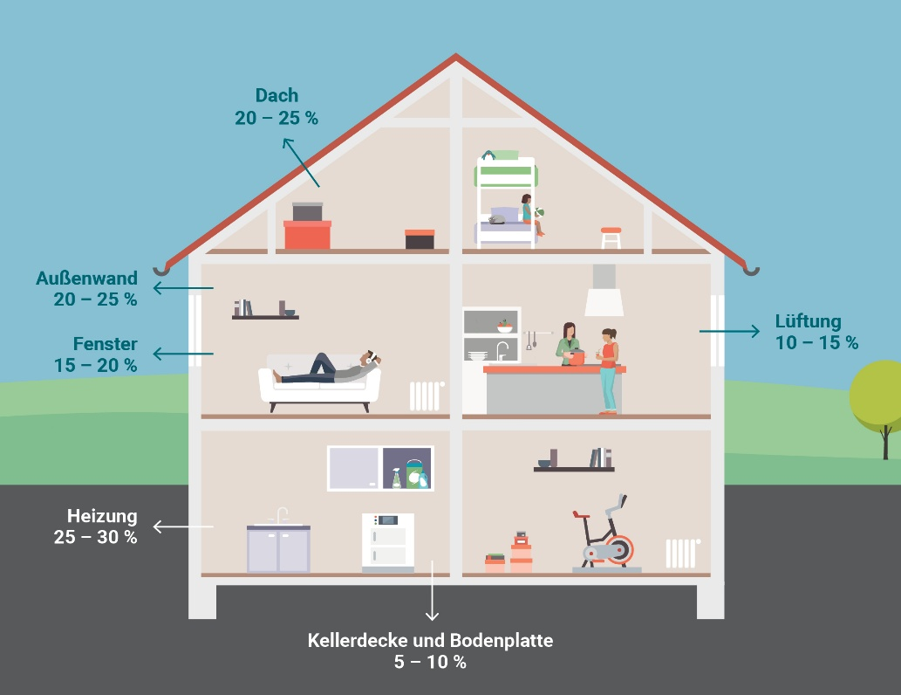
Wo geht die Wärme verloren?
Anteile am gesamten Wärmeverlust in Prozent
Gebäudehülle
Je schlechter das Gebäude gedämmt ist, desto höher sind die Verluste über die Gebäudehülle
Lüftung
Beim Lüften über die Fenster und in Teilen auch bei Lüftungsanlagen geht Wärme verloren
Heizung
Die eingekaufte Energie kann nicht eins zu eins in Wärme umgewandelt werden
→ in der Heizung selbst sowie über die Leitungen geht Wärme verloren

Slide 3
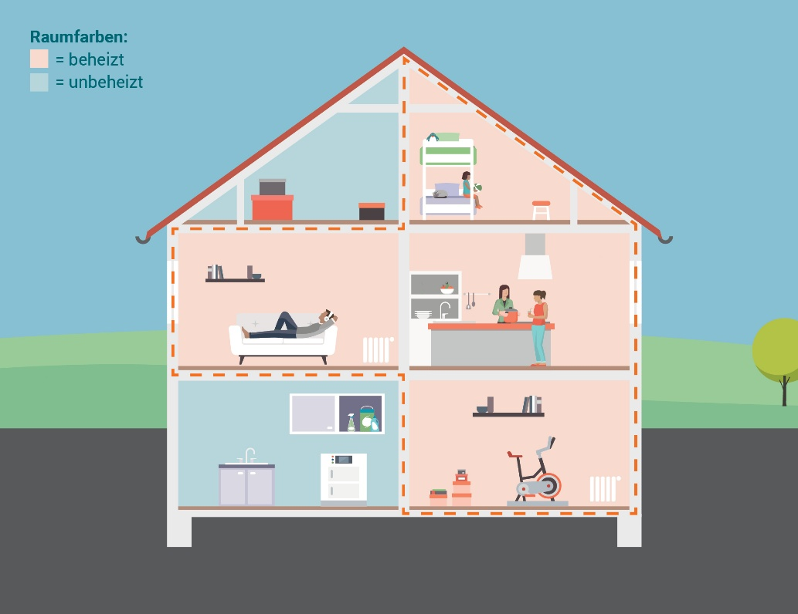
Thermische Gebäudehülle
Wo wird geheizt und wo nicht?
Thermische Gebäudehülle
Welche Räume werden beheizt?
Räume können auch ohne Heizkörper oder Fußbodenheizung beheizt werden, bspw. Flure oder Abstellräume indirekt über andere Räume
Grenzen beheizte Räume an die Außenluft oder an unbeheizte Räume geht über das trennende Bauteil Wärme verloren
Im Keller gibt es häufig Mischformen
Abstellräume bleiben kalt, wobei Hobby-raum oder Treppenhaus beheizt werden

Slide 4
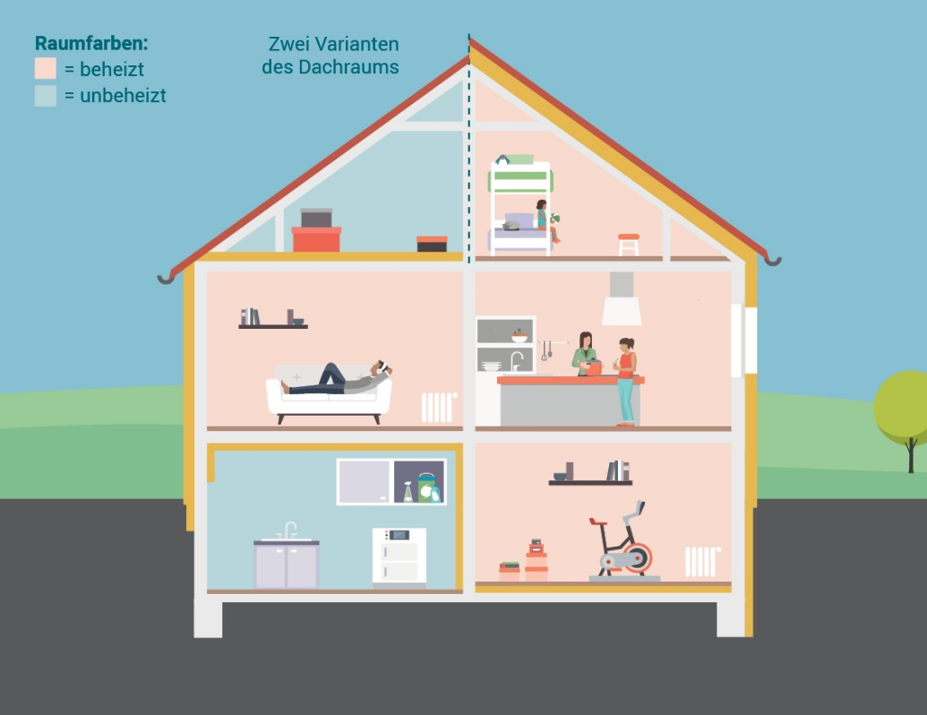
Vorteile eines gedämmten Hauses
Welche Vorteile hat es die thermische Gebäudehülle zu dämmen?
Geringe Heizkosten
Besseres Wohnklima
Weniger Zugerscheinungen durch verbesserte Luftdichtheit
Fit für erneuerbare Energien
Maßnahmen werden gefördert
Dämmung von
Dach: reduziert auch Überhitzung im Sommer
Fassade: erhöht den Komfort
Fenster: weniger Zugluft
Kellerdecke: nie wieder kalte Füße
1
3
2
4

Slide 5
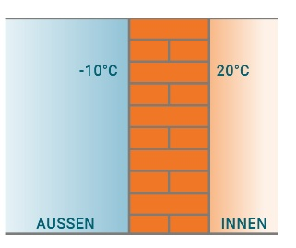
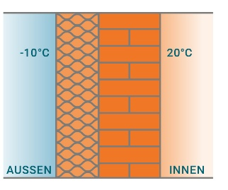
Dämmwirkung
Beispiel Außenwand
U-Wert = Wärmedurchgangskoeffizient
Gibt Auskunft über den Wärmeverlust:
je besser die Dämmwirkung,
desto kleiner der U-Wert und
desto weniger Wärme geht verloren
wird in W/m²K angegeben
(Watt pro Quadratmeter & Kelvin)
Ungedämmt:
U-Wert: 1,00 bis 1,50 W/m²K
Gedämmt:
+ 20 cm Mineralwolle (WLS 035)
U-Wert: 0,14 bis 0,15 W/m²K

Slide 6
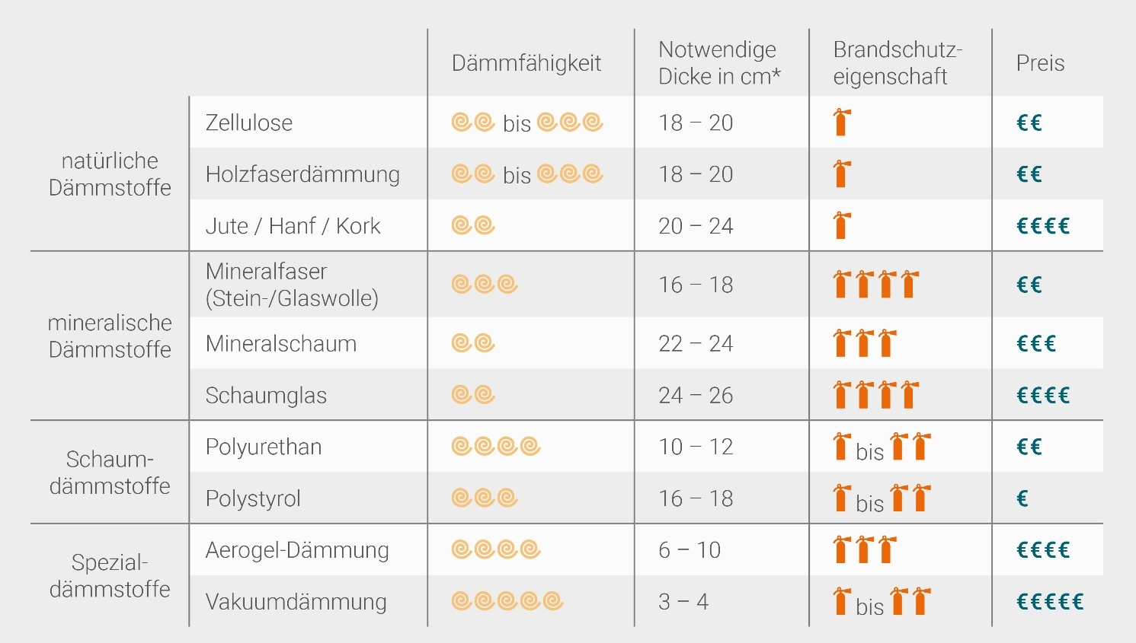
Dämmstoffe im Vergleich
Je nach Einbauort können die Preise zusätzlich variieren.
* Unterschiedliche Dämmstärke bei gleicher Dämmwirkung, U-Wert von ≤ 0,20 W/m²K

Slide 7
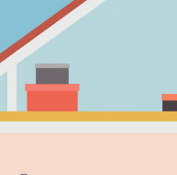
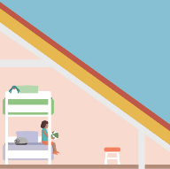
Dach oder oberste Geschossdecke
Oberste Geschossdecke
Dach
Möglich bei unbeheiztem Dachraum
Entscheidung hängt von
Der Größe des Dachraums
Dem Zustand des Daches
Und der zukünftigen Nutzung ab
Vorteile
Kostengünstig
In Eigenleistung realisierbar
(unbewohnter) Dachraum wird nicht mitgeheizt
Reduziert Überhitzung im Sommer
Dachausbau oder Aufstockung möglich
Vorteile
Gauben können geändert, vergrößert oder ergänzt werden (ggf. genehmigungspflichtig)
Luftdichtheit kann (erheblich) verbessert werden
Grundlegende Dachsanierung löst PV-Pflicht* aus (auch Verpachtung möglich)
* in Baden-Württemberg

Slide 8
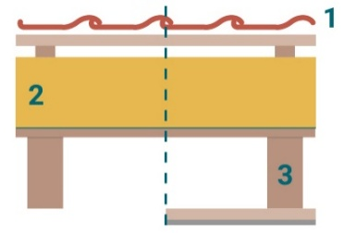
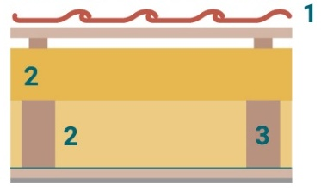
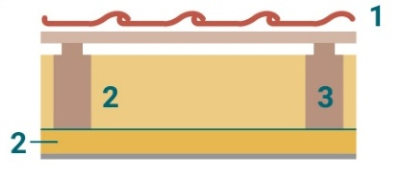
Dach dämmen: drei Varianten
Sanierung von außen
Sanierung von innen
Aufsparrendämmung (A)
(sichtbare Sparren / Verkleidung)
Auf- und Zwischen-sparrendämmung (A, Z)
Zwischen- und Unter-
sparrendämmung (Z, U)
1 Dachziegel
2 Dämmung
3 Sparren
Material
Eigenschaften
Polyurethan (A)
Günstiger
Schlechterer Schall- und sommerlicher Hitzeschutz
Sichtbare Sparren möglich
Holzfaser, Polyurethan (A)
Mineralwolle, Holzfaser, Zellulose (Z)
Verbesserung des
sommerlichen Hitze- und
Schallschutzes möglich
Mineralwolle, Holzfaser, Zellulose (Z)
Mineralwolle, Holzweichfaser (U)
Günstiger
Schlechterer Dämmstandard
Keine Erneuerung der Ziegel
Geringere Kopfhöhe und Wohnfläche

Slide 9
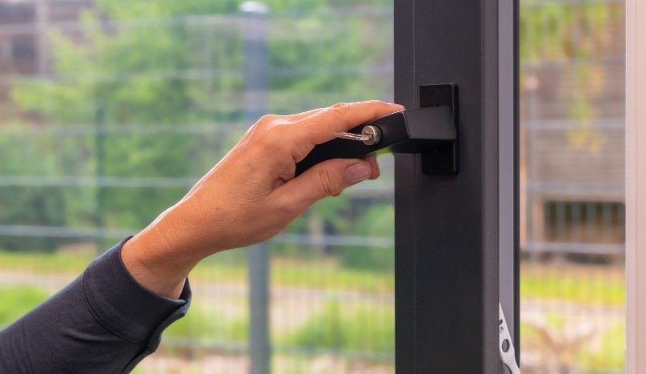
Fenstertausch
Dreifachverglasungen haben gegenüber Zweifachverglasungen geringere Wärme-verluste und deutliche Komfortvorteile,
bei gleichzeitig nur geringen Mehrkosten.
Gründe für Fenstertausch
Zugluft durch undichte Fugen und kalte Oberflächentemperatur des Glases
Beschläge – nicht nachstellbar und keine Ersatzteile mehr erhältlich
Scheiben sind blind oder Holzrahmen faulen
Vorteile eines Fenstertausches
Verbesserter Wärme- und Schallschutz
Komfortgewinn (durch die höhere Oberflächentemperatur gibt es weniger Zugluft)
Rollladenkästen können erneuert werden
Quelle: Zukunft Altbau / Daniel Döbler

Slide 10
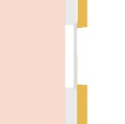
Fenstertausch
Was gibt es zu beachten?
Lüftungskonzept erstellen lassen
Erforderlich, wenn mehr als 1/3 der Fenster
getauscht werden
Es wird ermittelt, ob das Gebäude nach dem Fenstertausch
zu dicht ist und dadurch die Raumfeuchte bei geschlossenen
Fenstern nicht ausreichend entweichen kann.
Ggf. Maßnahmen nötig, um geringen Luftaustausch zum
Feuchteschutz sicherzustellen, z.B. durch Luftdurchlässe
(in Fenster oder Außenwand) oder Abluftanlage.
Mindestwärmeschutz* sicherstellen
Abhängig von der Konstruktion der Außenwand und Position des Fensters
Ggf. dünne Dämmung in der Laibung innen, am Sturz und unter der Fensterbank erforderlich
Lüftungskonzept und Mindestwärmeschutz reduzieren das Schimmelrisiko.
Quelle: Zukunft Altbau / Daniel Döbler
* Der Mindestwärmeschutz ist eine bauliche Anforderung an den energetischen Standard der Gebäudehülle, um die Bildung von Tauwasser und somit Schimmel zu verhindern und ein hygienisches Raumklima sicherzustellen.

Slide 11
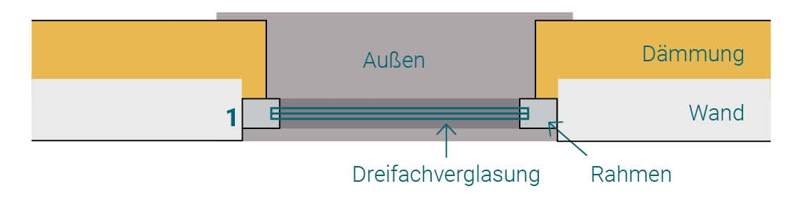

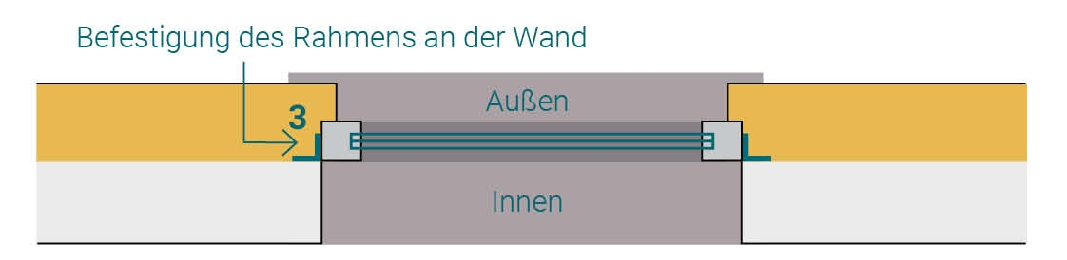
Fenster und Fassadendämmung
Fenstereinbau bei Fassadendämmung
Bei gedämmter Fassade können die Fenster an verschiedenen Positionen eingebaut werden. Um eine lückenlose Dämmung zu erreichen, wird der Rahmen teilweise überdämmt.
Fenster bleibt an derselben Position wie zuvor (ggf. breiterer Rahmen notwendig)
1
Weniger Wärme-verluste, jedoch konstruktiv aufwändiger
2
Außenbündiger Einbau
im Mauerwerk
Versetzen der Fenster
Putzarbeiten innen nötig
Rollladenkasten bzw. Jalousie müssen mit angepasst werden
3
Einbau in die
Dämmebene
Ansicht von oben, Wand und Fenster geschnitten

Slide 12
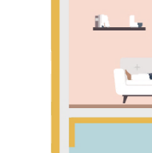
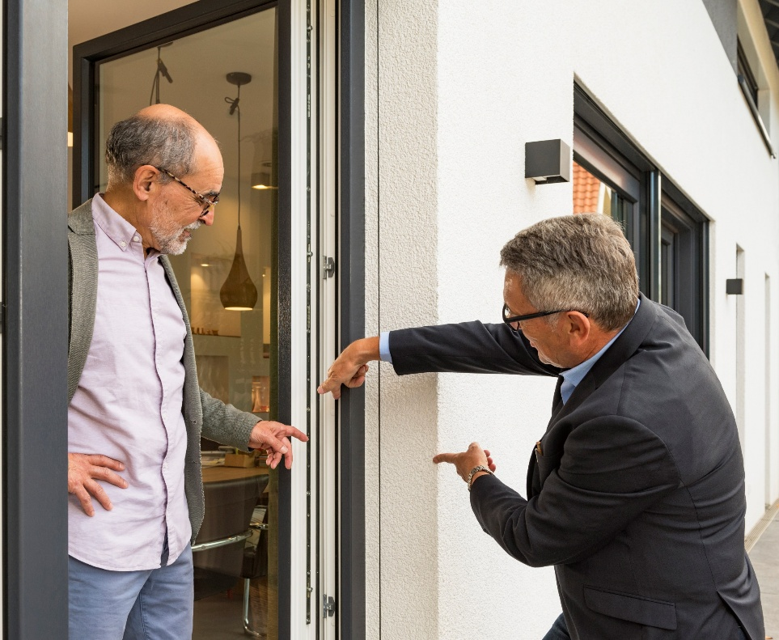
Fassade / Außenwand dämmen
Dämmung der Fassade
sorgt für mehr Wohnkomfort
reduziert das Schimmelrisiko
senkt die Heizkosten
Gut gedämmte Wände:
U-Wert = 0,15 bis 0,20 W/m²K
Gefördert Sanierung:
U-Wert ≤ 0,20 W/m²K
5- bis 15-mal geringere Wärmeverluste ggü. ungedämmten Wänden!
Quelle: Zukunft Altbau / Daniel Döbler

Slide 13
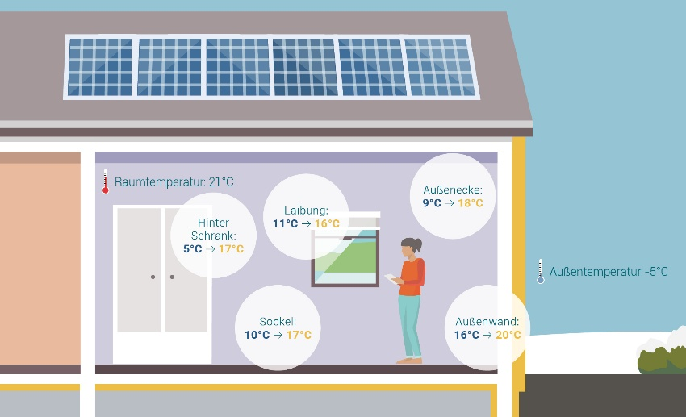
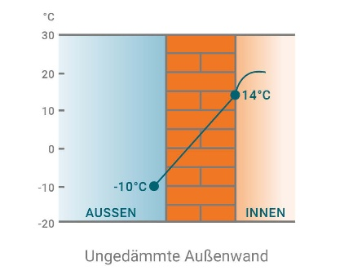
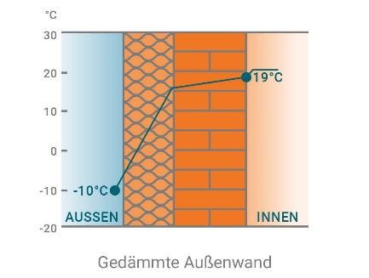
Weniger Heizen, mehr Komfort
Durch höhere Oberflächentemperaturen
Gefühlte (=operative) Raumtemperatur
Setzt sich zu gleichen Teilen zusammen aus
  Raumlufttemperatur,
  die wir am Thermometer ablesen UND
  Oberflächentemperatur
  der Flächen, die uns umgeben
Um niedrigere Oberflächentemperaturen
(an Wand oder Fenster) auszugleichen, muss
mehr geheizt werden
Energetische Sanierung
  Reduziert Wärmeverluste
  und sorgt dafür, dass eine geringere Raumlufttemperatur ausreicht, um den
  gleichen Komfort zu erzielen

Slide 14
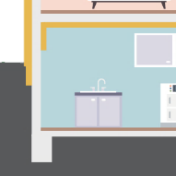
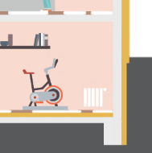
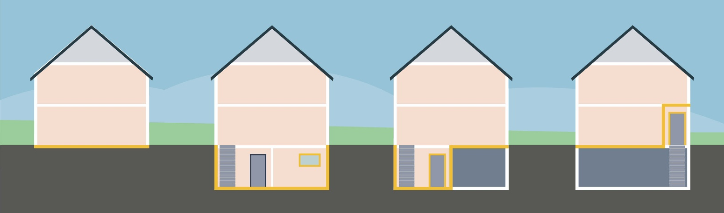
Unterer Gebäudeabschluss
Bodenplatte oder Kellerdecke
Gibt es einen Keller und werden Kellerräume teilweise auch beheizt?
Daraus ergibt sich die thermische Gebäudehülle des unteren Gebäudeabschlusses.
Bodenplatte
Kellerdecke
Kellerwände, Kellertüren und Wände gegen Erdreich
sind Teil der thermischen Gebäudehülle

Slide 15
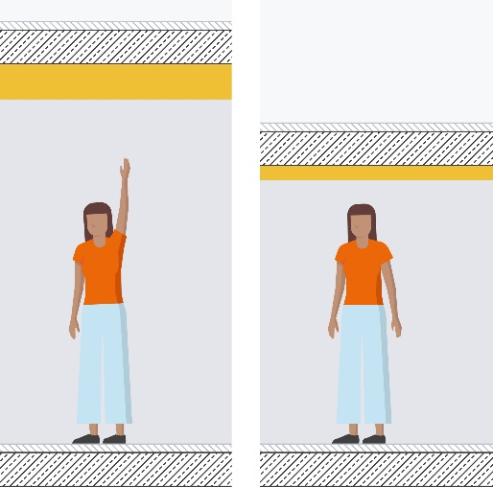
Kellerdecke von unten dämmen
Einfache Maßnahme mit großer Wirkung.
Zu beachten
Dämmstärke abhängig von Raumhöhe und Tür- und Fensterstürzen im Keller
Grundsätzlich gilt: je dicker – desto besser
Wände zu unbeheizten Räumen können analog mitgedämmt werden
Vorteile
Sorgt für wärmere Oberflächentemperaturen am Fußboden der Wohnräume im Erdgeschoss → warme Füße
Weniger Heizkosten durch weniger Wärmeverluste kostengünstig umsetzbar da:
  In der Regel einfach in Eigenleistung durchführbar
  Förderfähig
  Keine Baustelle in den Wohnräumen
2,60 m
2,00 m
Mehr Infos und Anleitung zum Selbermachen: www.zukunftaltbau.de/kellerdecke

Slide 16
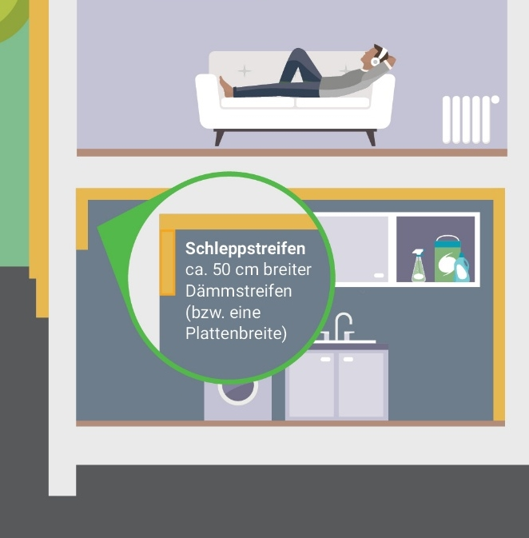
Wärmebrücken reduzieren
Übergang mitdenken – Details planen
Nicht nur Flächen beachten, sondern Übergänge mitdenken.
Reduzierung der Wärmebrücken am Beispiel Kellerdecke
Bei gedämmten Außenwänden (aktuell oder zukünftig geplant) empfiehlt es sich, wenn die Kellerdecke gedämmt wird, die Kelleraußenwände zusätzlich mit einem „Schleppstreifen“ zu versehen
Dämmung der Außenwand sollte ebenfalls über die Kellerdecke nach unten gezogen werden – je nach Geländehöhe auch bis ins Erdreich, um Temperatur-schwankungen im Keller zu reduzieren

Slide 17
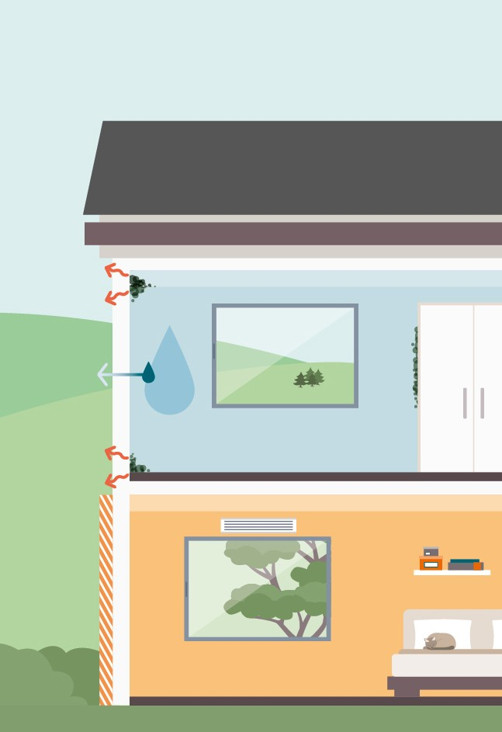
Keine Schimmelbildung dank Sanierung
Durchschnittlich entstehen rund
10 Liter (Luft-) Feuchtigkeit pro Tag in einer
4-Personen-Wohnung. Maximal 0,2 Liter davon entweichen durch die Außenwand*.
Unsaniert
Wärmebrücken (an schlecht gedämmten Bauteilen) kühlen Wände aus. Dort schlägt sich Feuchte nieder.
Schimmelgefahr erhöht bei schlechter Belüftung. Gut ist regelmäßiges Stoßlüften, schlecht sind dauerhaft gekippte Fenster (wenig Frischluft, viel Wärmeverlust).
Saniert
Dämmung erhöht die Oberflächentemperatur der Bauteile im Innenraum und reduziert die Wärmeverluste.
Lüftungsanlagen reduzieren die Luftfeuchtigkeit und sorgen für Frischluft.
1
1
2
2
1
2
4
3
3
4
* Die Feuchtigkeit wird durch Fensterlüftung und Undichtigkeiten in der Gebäudehülle nach außen abgegeben. Undichtigkeiten treten beispielsweise am Übergang von Außenwand zu Dach oder dem Kellerabgang auf. Eine weitere Schwachstelle sind verzogene oder schlecht schließende Fenster. Grundsätzlich gilt: Je älter die Fenster, desto größer die Undichtigkeiten.

Slide 18
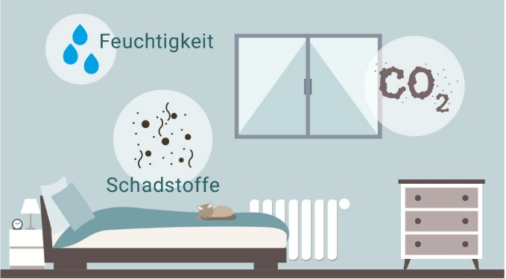
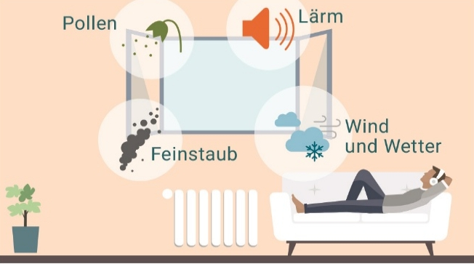
Lüftung im Gebäude
Unkontrolliert vermeiden, ausreichend sicherstellen
Sanierung mindert „unkontrollierte Lüftung“: spart Energie und Heizkosten, reduziert Zugluft, erhöht Komfort
Ausreichend Lüftung sicherstellen
→ durch regelmäßiges manuelles Lüften
oder automatische Lüftung per Lüftungsanlage
Reduziert Luftfeuchtigkeit, vermeidet Schimmel
Reduziert CO₂-Konzentration im Innenraum, transportiert Schadstoffe in der Luft ab
Nachteile der manuellen Lüftung
Oftmals zu seltenes oder falsches Lüften
Hohe Wärmeverluste im Winter
Lärm, Pollen und Feinstaub (insbesondere in der Stadt) kommen in die Wohnung

Slide 19
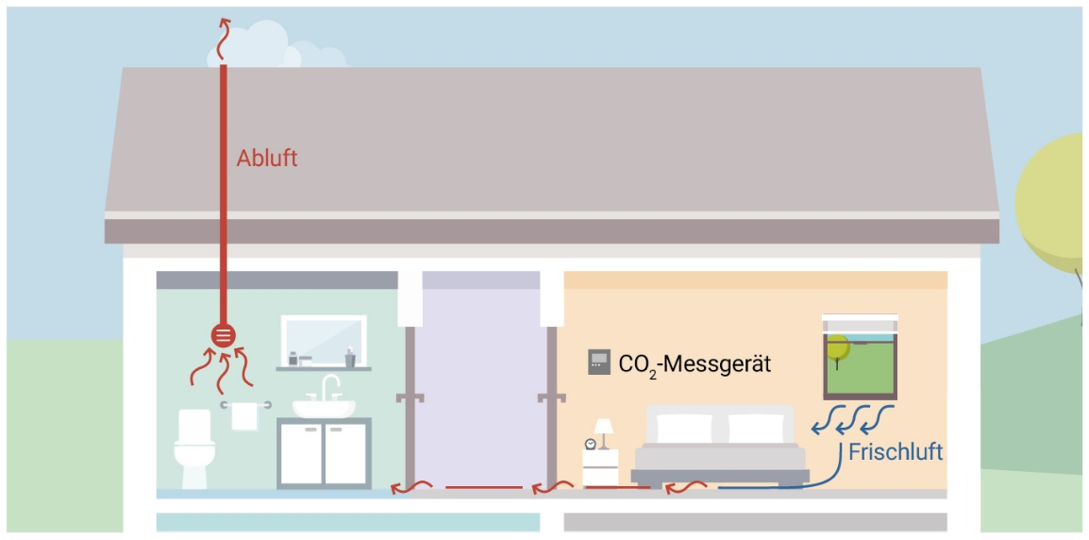
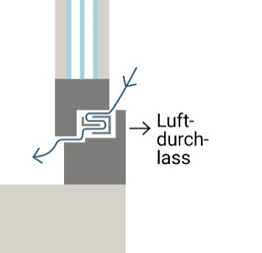
Abluftanlage
Preiswert und bedarfsgerecht
Bedarfsgeführte Abluftanlagen: gehen ab bestimmter CO₂-Konzentration / Luftfeuchtigkeit automatisch in Betrieb.
Funktionsweise / Einbau
In Küchen und Bädern werden Ventilatoren eingesetzt, die die Raumluft nach draußen abführen
Durch eingebaute Luftdurchlässe in Außenwänden oder Fenstern der Wohn- und Schlafräume strömt Frischluft nach – ungefiltert und nicht vorgewärmt
Günstigste Alternative (ab 2.000 €)
Bedarfsgeführt sparen sie ggf. Heizkosten
Wird häufig zu Feuchteschutz und Schimmelvermeidung verwendet (bei fensterlosen Sanitärräumen notwendig)
Oft einfach in der Nachrüstung

Slide 20
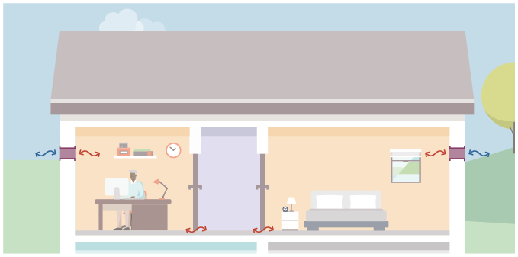
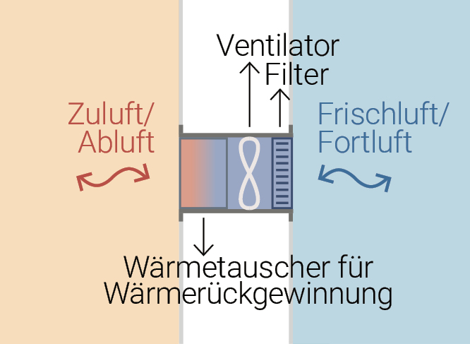
Pendellüfter (Push-Pull-Lüfter)
Eventuell leise Geräusche im Raum wahrnehmbar
Funktionsweise / Einbau
Lüfter werden in Außenwänden installiert und funktionieren paarweise
Ein Lüfter saugt Frischluft an, ein weiterer Lüfter saugt Raumluft nach außen ab und speichert dabei die Wärme im Wärmetauscher
Nach kurzer Zeit tauschen die Lüfter die Richtung (Zu- und Abluftfunktion), die Zuluft wird über die gespeicherte Wärme vorgewärmt
Ab 4000 €
Wärmerückgewinnung reduziert Wärmeverlust in Abhängigkeit der Windbedingungen um bis zu 75 %
Einsatz von Pollen- und Feinstaubfiltern möglich
Gute Luftdurchmischung ohne unangenehmen Luftzug

Slide 21
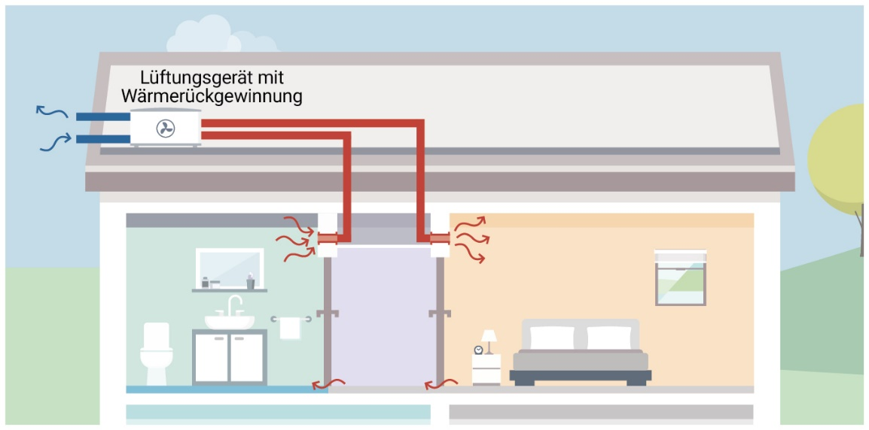
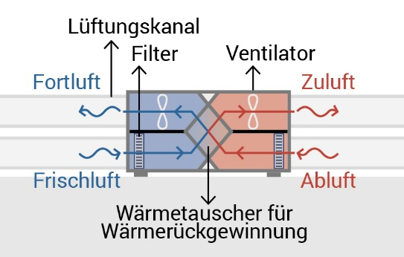
Zentrale Zu- und Abluftanlage
Bester Wohnkomfort und höchste Wärmerückgewinnung
Funktionsweise / Einbau
Zentrales Lüftungsgerät wird meist im Keller oder unter dem Dach installiert
Es saugt über ein Leitungssystem Raumluft aus Küche, Bad und WC ab und gibt die Wärme über den Wärmetauscher an die Zuluft ab
Zuluft wird den Wohn- und Schlafräumen lautlos zugeführt
10.000 € bis 20.000 €
Wärmerückgewinnung reduziert Wärmeverlust um bis zu 90 %
Im Sommer wird warme Außenluft durch Abluft vorgekühlt
Einsatz hocheffektiver Pollen- u. Feinstaubfiltern möglich

Slide 22
PACKEN WIR’S AN!

